Slide 1
1.2. Slijedni i usporedni prijenosi podataka u računalu

Slide 2
Arhitektura računala
Tijekom rada računala podatci se neprestano razmjenjuju
središnja jedinica
glavna memorija
procesor (CPU)
ulazni uređaji
aritmetičko logička jedinica (alu)
izlazni uređaji
upravljačka jedinica (cu)
vanjske memorije

Slide 3
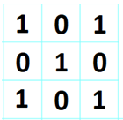
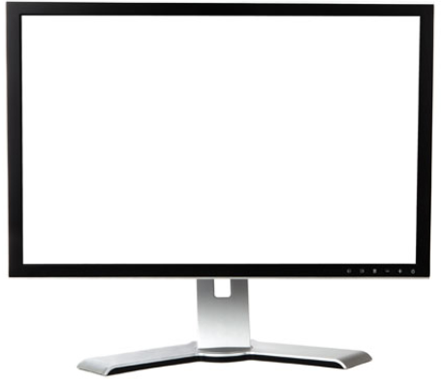

Prijenos podataka između središnje jedinice i vanjskih uređaja
Svi podatci u računalu prikazani su električnim digitalnim signalima u binarnom obliku (0 i 1)
Iz računala prema vanjskim uređajima podatci se pretvaraju u analogne električne veličine kako bi bili razumljivi čovjeku
Podatke s vanjskim uređajima računalo razmjenjuje putem priključnih stezaljki slijednog ili usporednog tipa

Slide 4
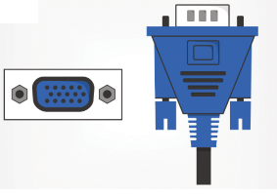
Slijedni prijenos podataka
Bitovi se prenose slijedno tj. jedan po jedan
Prijenos podataka je siguran i precizan ali spor
IZLAZ RAČUNALA
VANJSKA JEDINICA
1
1
0
1
0
1
0
0
VGA
Koji priključak je prikazan na slici?

Slide 5
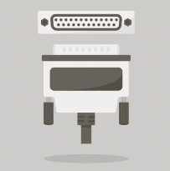
Paralelni prijenos podataka
istovremeni prijenos više bitova
u odnosu na slijedni prijenos podataka brzina mu je znatno veća ali je manje siguran i precizan
IZLAZ RAČUNALA
1
1
0
1
0
1
0
0
VANJSKA JEDINICA RAČUNALA
1
1
0
1
0
1
0
0

Slide 6
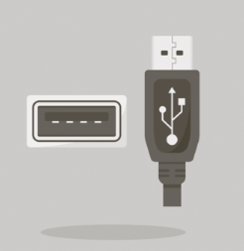
Univerzalna serijska sabirnica (USB)
Podatci se razmjenjuju slijedno ali velikom brzinom
Omogućava automatsko prepoznavanje priključenih uređaja (Plug and Play)

Slide 7
Provjerite svoje znanje
Opiši arhitekturu računala.
Kako su podatci prikazani u računalu?
Nabroji nekoliko vanjskih jedinica.
U kakve veličine podatci moraju biti pretvoreni prilikom slanja na vanjske jedinice?
Opiši slijedni način prijenosa podataka.
Opiši paralelni prijenos podataka.
Koji prijenos podataka se najčešće upotrebljava i zašto?

Slide 8
Aktivnosti za učenike
Radna bilježnica (str. 8 -9)
E-sfera

